Slide 1
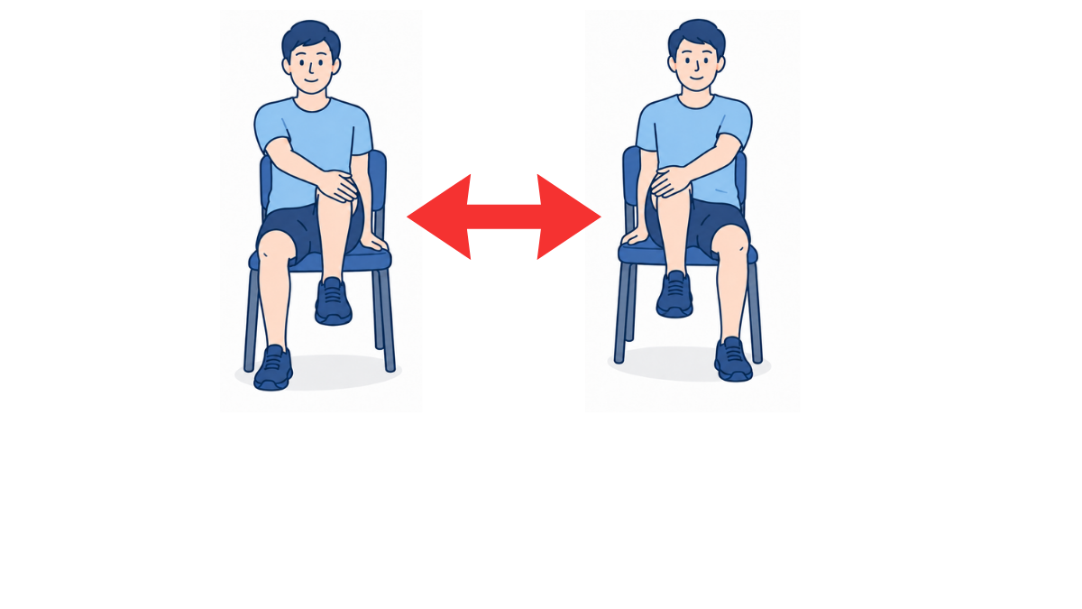
10回×2セット
・足踏みと同時に膝をタッチしましょう。
・左右交互に行いましょう。

